Slide 1
Gülsüm Çələbi Kiber Cinayətkarlıq
2441A Sərbəst iş №1

Slide 2
Kiber cinayətkarlıq nədir?
Kiber cinayətlər dedikdə kompüterlər, kompüter şəbəkələri ilə əlaqəli və ya onları əhatə edən cinayətlər başa düşülür. Bu cinayətlərin məqsədi kompüter sistemlərinin təhlükəsizliyinə və onlarda olan məlumat (verilənlər) bazasına xələl gətirməkdir.

Slide 3
Cyber
“Cyber” sözü informasiya texnologiyaları, internet şəbəkəsi, eləcə də virtual reallığa aid olan mürəkkəb sözün bir hissəsi kimi izah olunur.

Slide 4
Kibercinayətkarlıq
Kibercinayətkarlıq – kompüter sistemlərinə və ya digər informasiya texnologiyaları şəbəkələrinə, cəmiyyətin informasiya təhlükəsizliyinə və kibermaraqlarına əhəmiyyətli ziyanın vurulması ilə xarakterizə edilən hərəkət və hərəkətsizlikdən ibarət transmilli cinayət əməlidir.
Transmilli cinayətlər – birdən çox ölkənin planlaşdırdığı, icrasında iştirak etdiyi cinayətlərdir.

Slide 5
Kibercinayətkarlığın hansı növləri var?
Avropa Şurasının 2001-ci il “Kibercinayətkarlıq haqqında Budapeşt Konvensiyasına” əsasən kibercinayətləri 5 əsas qrupa bölmək olar:

Slide 6
Kompüter məlumatları və sisteminin konfidensiallığı, bütövlüyü və onlara çatımlılıq, o cümlədən qeyri-qanuni çıxış, qeyri-qanuni ələ keçirmə, verilənlərə müdaxilə, sistemə müdaxilə və s. əleyhinə olan kibercinayətlər
Kompüterdən istifadə ilə əlaqəli, yəni kompüterin cinayəti törətmə vasitəsi kimi, xüsusilə informasiya ilə manipulyasiya vasitəsi kimi törədilən kibercinayətlər. Bu qrupa əsasən kompüter dələduzluğu və kompüter saxtakarlığı aiddir.
Kontentlə, yəni kompüter şəbəkəsində yerləşdirilmiş verilənlərin məzmunu ilə əlaqədar kibercinayətlər.
Müəllif hüquqlarının və əlaqədar hüquqların pozulması ilə bağlı olan cinayətlər;
İctimai təhlükəsizliyə təcavüzlə
bağlı olan cinayətlər, bu kateqoriyaya kiberterrorizm və terror məqsədləri ilə kiberməkandan istifadə olunması aid edilir.

Slide 7
Hədəfləri Qorunma yolları

Slide 8
Kibercinayətkarlar hədəflərini necə seçirlər və hansı kiberdələduzluq daha sıx yaşanır?
Kibercinayətkarlar hücum hədəflərini şəxsi maraqlarına uyğun olaraq seçirlər. Bu maraqlardan biri də dələduzluq yolu ilə pul əldə etməkdir; səxsi məlumatların oğurlanması, xaricdən pul təklifləri, uduşlar, mükafatlar, lotereyalar. Oxuduqca bəlkə də bu variantlar sizə olduqca tanış gələcək. Bəlkə də nə vaxtsa kibercinayətin qurbanı olmusunuz, bəlkə də son anda vəziyyəti başa düşmüsünüz. .

Slide 9
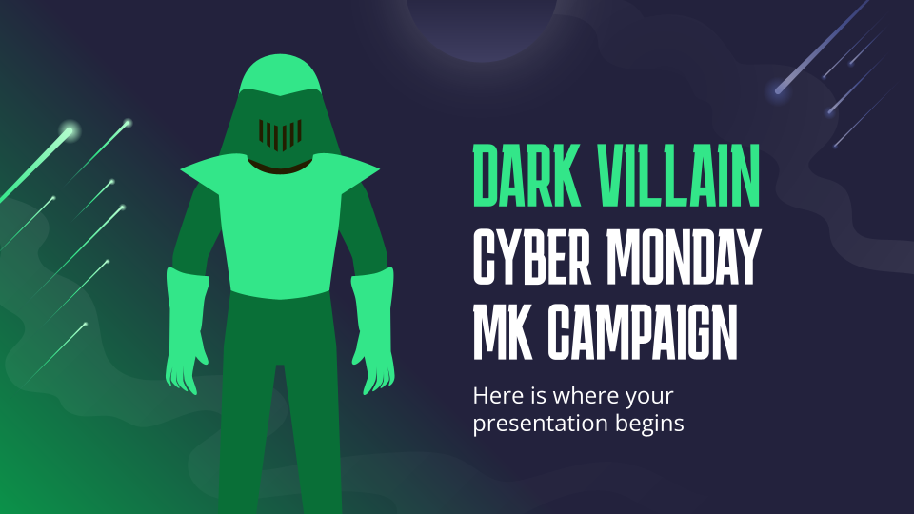
Azərbaycanda bu cinayətlərin qarşısını almaq üçün hansı tədbirlər görülür? Yetəri qədər mütəxəssis varmı?
Bəli, Azərbaycanda kifayət qədər kibertəhlükəsizlik mütəxəssisi var. Çox yox, iki il geriyə qayıtsaq, vətən müharibəsi dövründə mütəxəssislərimizin nələrə qadir olduqlarının şahidi olarıq. Lakin, mütəxəssislərdən öncə hər kəs özünü kiber bəlalardan müdafiə etməyi bacarmalıdır. Ən azından istifadə etdikləri sosial şəbəkələrin təhlükəsizlik tədbirləri ilə yaxından tanış olmalı, şəxsi məlumatlarını vacib olmadığı halda ikinci şəxslərlə bölüşməməlidirlər. Bütün ehtiyat tədbirlərini gördükləri halda əgər yenə də qurbana çevirilirlərsə, müvafiq orqanlara həmin anda şikayət etməkləri məqsədə uyğundur.

Slide 10
Təşəkkürlər!
Çələbi Gülsüm 2441A

